Slide 1
Modelarea afacerilor pentru Companiile din economia circularA

Slide 2
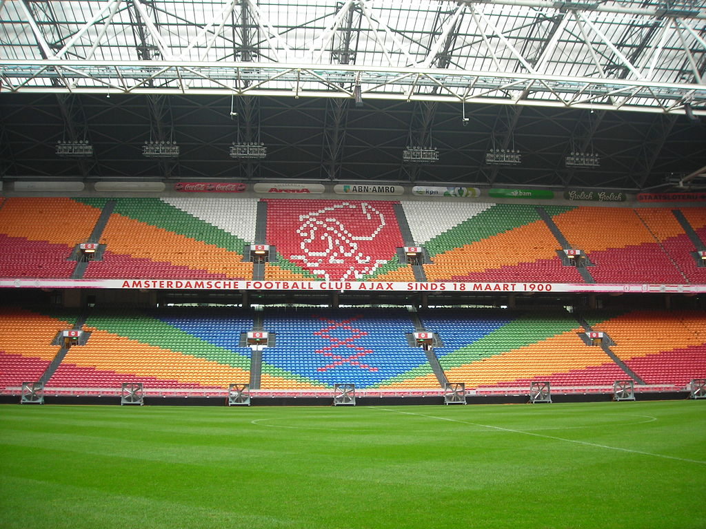
A DOUA VIAȚa A UNUI SCAun DE STADIon
AMSTERDAM ARENA: UN STUDIU DE CAZ PENTRU REUTILIZAREA ȘI RECICLAREA SCAUNELOR DE STADION ARUNCATE
CC BY-SA 4.0

Slide 3
Scopul Masterclassului
Acest Masterclass își propune să ofere un studiu de caz bazat pe reciclare și reutilizare în contextul modelelor de afaceri circulare.
Cursantii vor avea oportunitatea de a dezvolta un sablon de Gandire de Proiectare și un sablon de Model de Afaceri Durabil, aprofundând în același timp cunoștințele în conceptele de:
• Modele de afaceri circulare
• Gandire de Proiectare
• Reciclare/reutilizare în colaborare
• Reciclare creativa

Slide 4
Structura Masterclassului
TIP DE ACTIVITATE | • Activitate în clasă
OBIECTIVE DE INVATARE | • Modele de afaceri circulare • Reciclare/reutilizare în colaborare • Gandire de proiectare • Practici de economie circulară
METODA(E) DE FORMARE | • PBL (Învățare bazată pe probleme), învățare experiențială
TIMP/ DURATA | • Durata totală: 90 de minute (în funcție de mărimea grupului) • 20 de minute pentru a împărtăși studiul de caz A DOUA VIAȚĂ A SCAUNULUI DE STADION. • 5 minute pentru a explica exercițiul Schita Gandirii de Proiectare. • 25 de minute pentru a dezvolta Schita Gandirii de Proiectare în grupuri mici și pentru a împărtăși învățăturile și rezultatele tuturor. • 5 minute pentru a explica exercițiul Schita Modelului de Afaceri. • 25 de minute pentru a dezvolta Schita Modelului de Afaceri în grupuri mici și pentru a împărtăși toate învățăturile și rezultatele. • 10 minute pentru discuția finală, încheiere și rezumat.
MARIME GRUP | • cel mult 20 de persoane; subgrupele nu trebuie să fie mai mari de cinci persoane

Slide 5
Structura Masterclassului
INSTALARE (MEDIUL) ȘI INSTRUMENTE NECESARE | • Flipchart, markere, foi pentru a lua notițe, pixuri, șabloane de exerciții. Toate materialele trebuie să ia în considerare numărul de participanți (trebuie pregătite înainte de curs).
DESCRIERE | Formatorul oferă o perspectivă generală asupra structurii masterclassului și deschide subiectul economiei circulare cu teza lui Ellen Macarthur. Formatorul prezintă studiul de caz subliniind conceptele de: Modele de afaceri circulare ; Gandire de proiectare; Reciclare; Reutilizare; Reciclare creativa. Formatorul explică primul exercițiu propus pe care cursanții să-l dezvolte în grupuri mici. Cursanții își împărtășesc constatările, iar formatorul pune întrebări pentru a le explora rezultatele și introduce conceptul de reciclare/reutilizare în colaborare în prezentare. Formatorul adaugă o schimbare și prezintă un nou exercițiu cu o problemă diferită care trebuie rezolvată folosind exercițiul Schita Modelului de Afaceri . Cursanții împărtășesc constatările, iar formatorul intervine pentru a dinamiza cu întrebări și sugestii privind modelul de afaceri. Formatorul încheie masterclassul cu o imagine de ansamblu asupra rezultatelor obținute.
PREOCUPĂRI ȘI SUGESTII DE IMPLEMENTARE | Formatorul trebuie să se pregătească în prealabil pentru moderarea dinamicii de grup, având în vedere următoarele: • Exemple de comunicare (bune și rele) • Solutii posibile • Factor de schimbare/complicare
NIVELURI ȘI VARIAȚII | Pentru a adapta exercițiul la situația locală, internă, dacă este posibil. Asigurați-vă că abordați subiectele sensibile în mod asertiv.

Slide 6
“Pentru a rezolva probleme majore precum schimbările climatice, deșeurile și poluarea, avem nevoie de o idee măreată.
Este timpul să regândim modul in care proiectăm, fabricăm și folosim lucrurile de care avem nevoie, de la alimentele pe care le mâncăm până la hainele pe care le purtăm.
Împreună, putem crea un viitor mai bun pentru afaceri, societate și lumea naturală”.
Sursa: https://ellenmacarthurfoundation.org/

Slide 7
STUDiu de caz - Amsterdam ArenA
Amsterdam ArenA, numită Arena Johan Cruyff, este stadionul clubului de fotbal Ajax și un loc pentru concerte și evenimente. În pregătirea pentru găzduirea Campionatului European de Fotbal din 2020 (UEFA Euro 2020), clubul a înlocuit toate scaunele de pe stadion, dar a dorit să refolosească vechile scaune printr-o abordare circulară. Ei au angrenat expertiza programului de cercetare Tehnologia Urbană de la Universitatea de Științe Aplicate din Amsterdam (AUAS) în acest proiect.
Ca scenariu de bază, s-a presupus că scaunele stadionului ar urma să fie tratate ca deșeuri, ceea ce ar însemna că, cadrele din oțel ar putea fi vândute producătorilor de metal pentru reciclare, în timp ce scaunele ar putea ajunge parțial „reciclate” și parțial incinerate de reciclatorii de plastic.

Slide 8
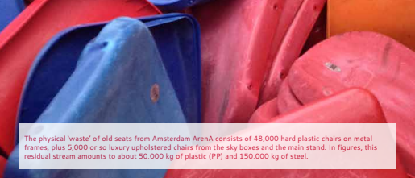
STUDiu de caz - Amsterdam ArenA
De la acest punct de plecare, au fost explorate trei scenarii alternative pentru a oferi scaunelor stadionului o a doua viață:
• Scenariul 1: Redistribuirea scaunelor pentru reutilizare pe alte stadioane
• Scenariul 2: Transformarea scaunelor de stadion in scaune pentru consumatori
• Scenariul 3: Reciclarea materiei prime a scaunelor de stadion pentru diverse scopuri
Deșeurile fizice ale vechilor scaune din Amsterdam Arena reprezintă 48,000 de scaune din plastic dur, pe cadru metalic, plus cca 5,000 de fotolii de lux din cabinele superioare si din tribuna principala. In cifre, acest flux rezidual cântărește cca 50,000 kg de plastic (PP) si 150,000 kg de otel.
Source: https://www.hva.nl/binaries/content/assets/subsites/kc-techniek/second-life-of-a-stadium-seat.pdf?1541515706243

Slide 9
STUDiul de caz - Amsterdam ArenA
Scenariul 1: Redistribuirea scaunelor pentru reutilizare pe alte stadioane
În primul scenariu, scaunele de pe stadion, inclusiv cadrele, sunt demontate, transportate și instalate pe alte stadioane. Amsterdam ArenA a distribuit scaunele scoase pe stadioane de amatori din diferite părți ale lumii. De exemplu, 2500 de scaune au fost trimise în Curaçao, 2700 în Surinam și 2000 au fost rezervate terenurilor de fotbal din Țările de Jos. Acest scenariu de reutilizare a fost util pentru stadioanele de amatori avand in vedere mijloacele limitate de a construi sau de a-și moderniza tribunele actuale cu locuri noi.

Slide 10
STUDiu de caz - Amsterdam ArenA
Scenariul 2: Transformarea scaunelor de stadion in scaune pentru consumatori
În scenariul de explorare a reciclării scaunelor de stadion, au fost identificate mai multe opțiuni, începând cu colectarea de modele de scaune și prototipuri corespunzătoare realizate cu ajutorul scaunelor originale:
• Modele de scaune ce reutilizeaza cadrele originale din oțel
• Modele de scaune care încorporează alte cadre existente
• Modele de scaune cu un cadru personalizat
• Modele de scaune cu un cadru produs digital

Slide 11
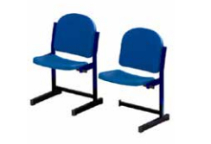
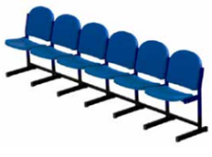
STUDiu de caz - Amsterdam ArenA
Scenariul 2: Transformarea scaunelor de stadion in scaune pentru
consumatori
Modele de scaune ce reutilizează cadrele originale din oțel
Această opțiune a fost probabil cea mai bună dintr-o perspectivă a economiei circulare, deoarece scopul era reutilizarea a cât mai mult material posibil din scaunele existente. Mai mulți producători de mobilă și companii de producție au fost implicate în luarea în considerare a acestei soluții. Scaunul ales este realizat din cadrul existent și părți din plastic ale scaunului original, montate pe o bază nou construită.
Prototip de scaun unic conectabil la altele, realizat de Ahrend.
Sursa: https://www.hva.nl/binaries/content/assets/subsites/kc-techniek/second-life-of-a-stadium-seat.pdf?1541515706243

Slide 12
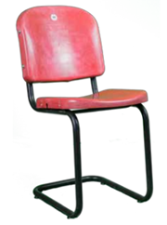
STUDiu de caz - Amsterdam ArenA
Scenariul 2: Transformarea scaunelor de stadion in scaune pentru
consumatori
Modele de scaune care încorporează alte cadre existente
Aceasta a fost opțiunea de a monta scaunele din plastic ale stadionului pe un cadru de scaun existent, de preferință reutilizat, într-o soluție de reciclare creativă. Ramele existente ajută la reducerea impactului asupra mediului și reprezintă economii de costuri, deoarece nu a fost necesară producerea unora noi. Cu toate acestea, geometria scaunelor vechi existente este atât de specifică încât s-a dovedit greu de găsit cadre adecvate pe care să fie potrivite și montate perfect. Soluția a fost necesitatea de a face ajustări suplimentare la piesele din plastic, rezultând mai multă muncă și materiale.
Prototip de scaun cu cadru tub existent, realizat de AUAS.
Sursa: https://www.hva.nl/binaries/content/assets/subsites/kc-techniek/second-life-of-a-stadium-seat.pdf?1541515706243

Slide 13
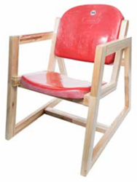
STUDiu de caz - Amsterdam ArenA
Scenariul 2: Transformarea scaunelor de stadion in scaune pentru
consumatori
Modele de scaune cu un cadru personalizat
S-a explorat și varianta realizării unui cadru personalizat, pentru a evita riscul unei disponibilități reduse a cadrelor existente. Luând în considerare mai multe soluții, primul cadru de scaun nou a fost produs manual, folosind ca materie primă lemn reciclat de la paleți industriali. Deși poate fi o soluție bună, extinderea producției la cantități mai mari nu ar fi ușoară din cauza limitărilor legate de metoda de producție și de forța de muncă necesară.
Prototip cu cadru personalizat folosind lemn recuperat, proiectat de AUAS și realizat de Panter.
Sursa: https://www.hva.nl/binaries/content/assets/subsites/kc-techniek/second-life-of-a-stadium-seat.pdf?1541515706243

Slide 14
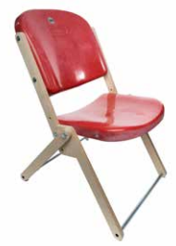
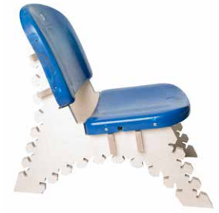
STUDiu de caz - Amsterdam ArenA
Scenariul 2: Transformarea scaunelor de stadion in scaune pentru
consumatori
Modele de scaune cu un cadru produs digital
Producția digitală facilitează crearea de forme complexe pentru a se potrivi cu caracteristicile specifice ale scaunelor din plastic.
Un exemplu a fost un set de piese plate din lemn separate care pot fi asamblate de client. Poate fi produs prin CNC, frezand o singura placa de lemn standard, perfect potrivita pentru ambalare si expediere catre clientul final. Cu aceeași metodă, a fost produs un scaun pliabil ca alternativă. Imprimarea 3D a fost folosită pentru a produce un conector din plastic folosit la interconectarea profilelor tubulare standard într-un cadru adecvat pentru scaun. Această opțiune ar putea ajuta la reducerea costurilor de transport datorită posibilei tipăriri în diferite locații.
Prototip de scaun pliabil de la AUAS
Proiectare și prototipuri realizate de către AUAS cu cadru produs digital care poate fi ușor personalizat.
Sursa: https://www.hva.nl/binaries/content/assets/subsites/kc-techniek/second-life-of-a-stadium-seat.pdf?1541515706243

Slide 15
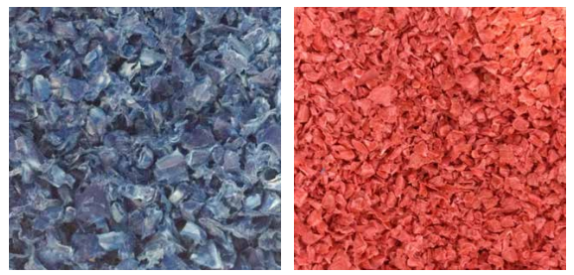
STUDiu de caz - Amsterdam ArenA
Scenariul 3: Reciclarea materiei prime a scaunelor de stadion pentru diverse scopuri
Nu toate cele 50.000 de scaune de stadion vor fi potrivite pentru reutilizare prin redistribuire sau reciclare din cauza faptului că există unele rupte și degradate. A fost explorat un proces de reciclare pentru aceste părți din plastic rămase pentru a le folosi ca materie primă „nouă” pentru fabricarea produselor.Cu scopul de a menține materia primă a scaunelor cât mai aproape de starea originală, s-au testat diferite tehnici de prelucrare, pentru a determina aplicări posibile, și anume turnarea prin presiune și injecție, și Imprimarea 3D.
Granule din vechile scaune din plastic.
Sursa https://www.hva.nl/binaries/content/assets/subsites/kc-techniek/second-life-of-a-stadium-seat.pdf?1541515706243

Slide 16
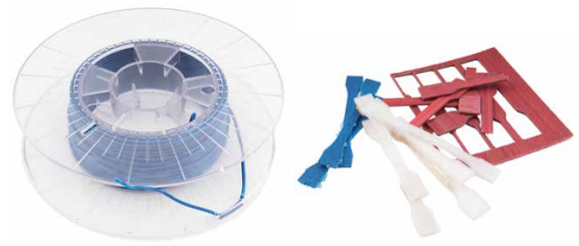
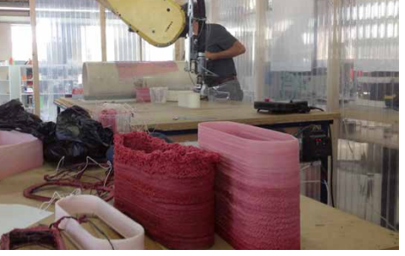
STUDiu de caz - Amsterdam ArenA
Scenariul 3: Reciclarea materiei prime a scaunelor de stadion
pentru diverse scopuri
După teste, granulele scaunelor s-au dovedit la fel de eficiente ca polipropilena virgină. Rezistența la tracțiune, elasticitatea și densitatea au arătat rezultate promițătoare: au demonstrat performanțe bune ale materialului, ușor inferioare materialului virgin, nou. (utilizarea finală supusă mai multor analize materiale)
Imprimarea 3D poate promova economia circulară prin utilizarea materialelor plastice reciclate și poate debloca un potențial creativ, o conexiune socială și un impact pozitiv asupra mediului care ar trebui să fie accesat.
Filament de imprimare 3D și bare de testare la tracțiune pentru testarea materialelor
Imprimare 3D la scară largă cu un braț industrial robotizat.
Sursa: https://www.hva.nl/binaries/content/assets/subsites/kc-techniek/second-life-of-a-stadium-seat.pdf?1541515706243

Slide 17
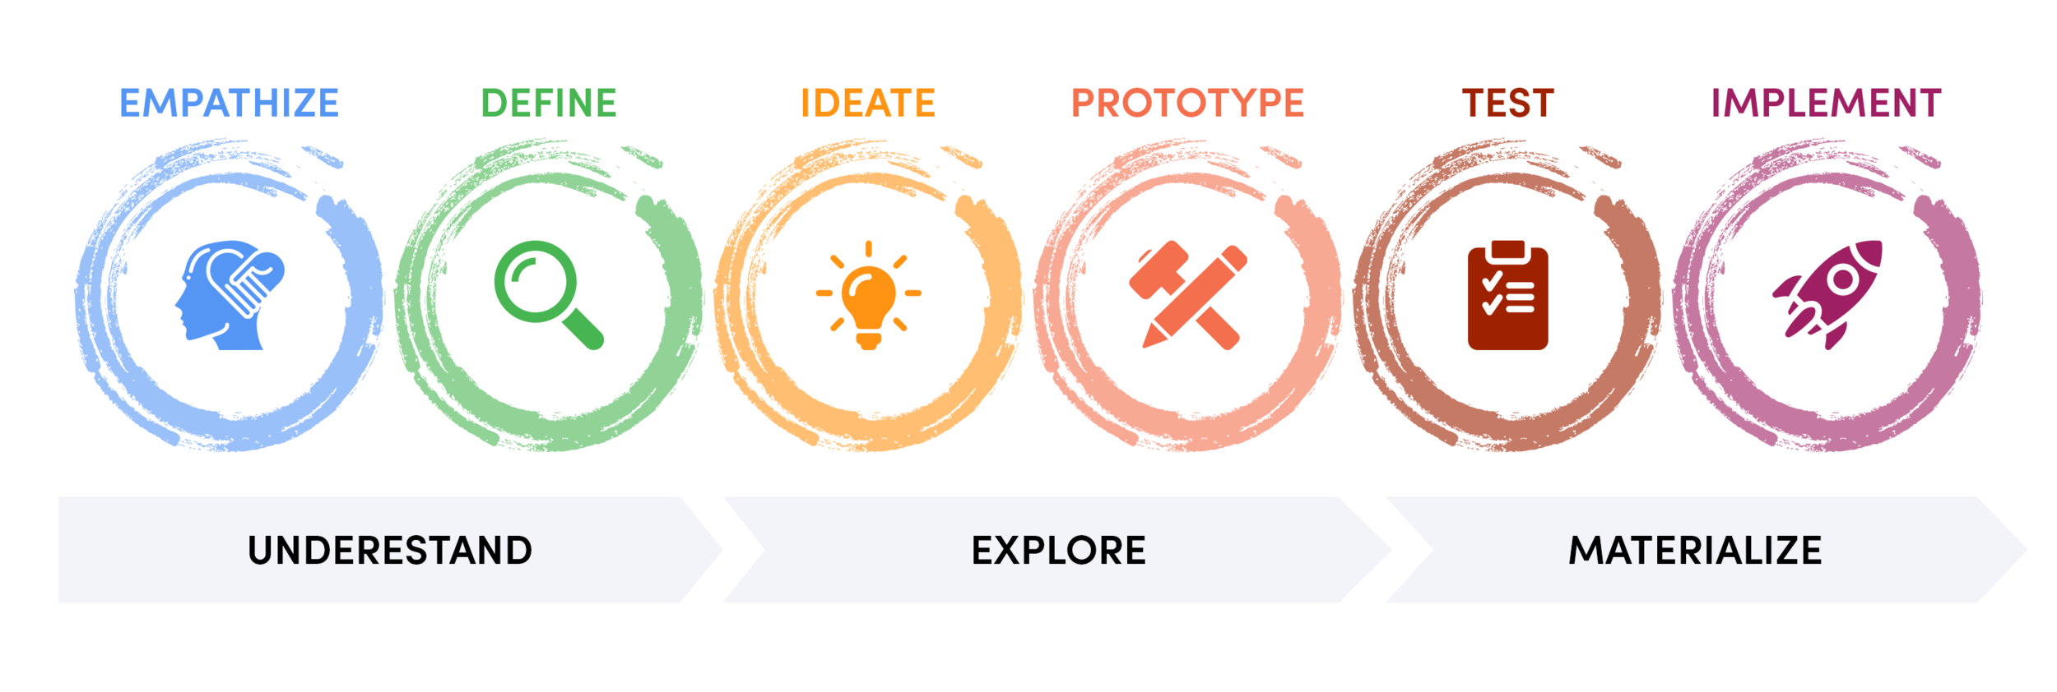
ExerciTiul 1
Gandire de proiectare
Empatizare
Definire
Găsirea soluției
Prototipare
Testare
Implementare
Imaginați-vă că trebuie să găsiți o soluție la modul în care aceste scaune vechi din plastic ar putea fi transformate ca o acțiune de reutilizare/reciclare în colaborare cu alte țări.
Aveți sarcina de a crea un șablon de Gandire de Proiectare ca o abordare structurată pentru a planifica o strategie și un proces condus de proiectare.
ÎNTELEGERE
EXPLORARE
MATERIALIZARE
Sursa: https://freshworks.io/design-thinking-process/

Slide 18
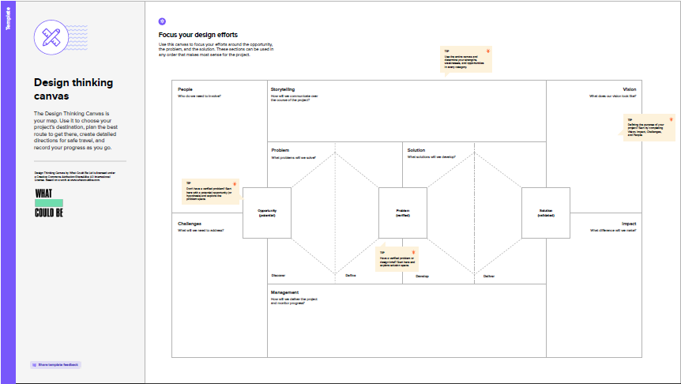
ExerciTiul 1
Sablon de Gandire de Proiectare
Sablonul de Gandire de Proiectare este harta dvs. Folosiți-l pentru a alege destinația proiectului, pentru a planifica cel mai bun traseu pentru a ajunge acolo, pentru a crea indicații detaliate pentru călătorii în siguranță și pentru a înregistra progresul pe măsură ce mergeți.

Slide 19
ExerciTiul 2
Schiţă de model de afaceri
Imaginați-vă că sunteți un producător de scaune din plastic care se confruntă cu o lipsă majoră de materii prime și că trebuie să găsiți o soluție pentru afacerea dvs. urmând principiile economiei circulare. Utilizați o schiţă de model de afaceri pentru a dezvolta un nou model de afaceri.

Slide 20
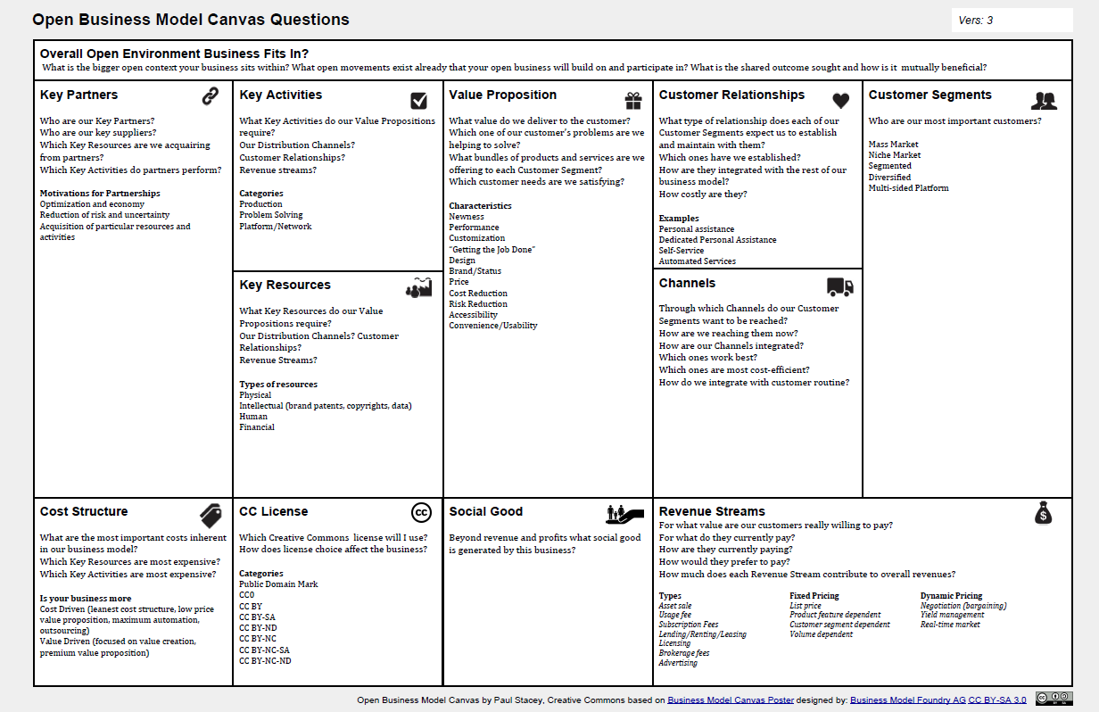
ExerciTiul 2
Schiţă de model de afaceri
Schiţa modelului de afaceri este un instrument excelent pentru a vă ajuta să înțelegeți un model de afaceri într-un mod simplu și structurat. Va duce la informații despre clienții pe care îi deserviți, ce propuneri de valoare sunt oferite prin ce canale și cum compania dvs. are profit.

Slide 21
MULTUMESC!
Încheiere Si rezumat
• A doua viatA a unui scaun de stadion
• Modele circulare de afaceri
• gandire de proiectare
• Reciclare/reutilizare in colaborare
• schita de gandire de proiectare
• schita de model de afaceri

